Slide 1
R_APP version: 0.5
Michał Pawełek

Slide 2
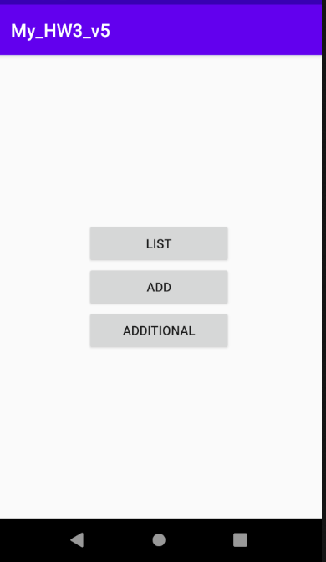
Main screen
Obecnie ekran startowy składa się z trzech przycisków:
List – przechodzi do aktywności listy
Add – przechodzi do aktywności dodania
Additional – obecnie pokazuje informacje o long clicku i on clicku na elementy listy(zostawiony na potrzeby dodatkowych aktywności)

Slide 3
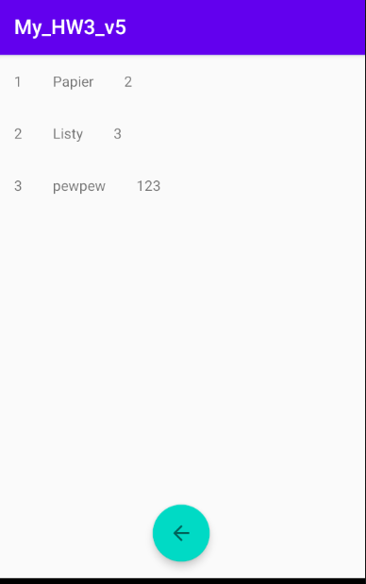
List activity
List activity pobiera nam z bazy danych czasu rzeczywistego Firebase i wyświetla zawartość na ekranie
Przycisk na dole cofa nam do aktywności głównej
onClick na wybrany obiekt listy pozwoli nam edytować w oknie do modyfikacji
onLongClick na wybrany obiekt usuwa nam go z listy(wersja testow)

Slide 4
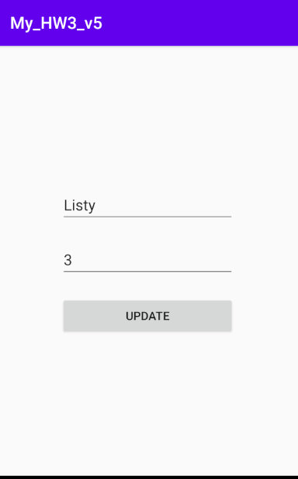
onClick on list item -> Modify activity
Aktywność modyfikująca pozwala nam na edytowanie wartości z listy, przy czym pobiera odpowiednio indeks przyciśniętego elementu i wyświetla nam go w nowej aktywności.
Przycisk update powoduje nadpisanie danych w bazie danych i powraca do aktywności listy

Slide 5
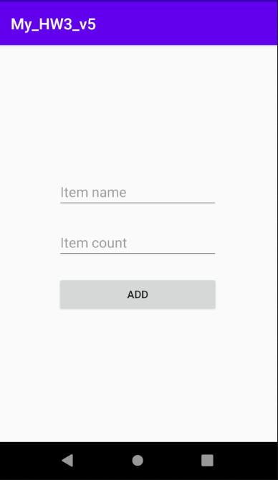
Add
Aktywność dostępna z poziomu main.
Po przejściu do aktywności wyświetla nam się formularz, który umożliwia nam dodanie obiektu do bazy danych.
Po dodaniu zostajemy przeniesieni do activity main.

Slide 6
Obecna wersja
Obecna wersja aplikacji to 0.5, poprzednie były tak naprawdę usuwane więc nazwa wersji mogła by być wersja 0.1.
Obecnie jest ona dalej rozwijana.

